Slide 1
憲法法庭說明會
會台字第13254、13770號
107年度憲二字第166號
最高法院2022.10.24

Slide 2
更二連身條款
與法官迴避、法定法官原則

Slide 3
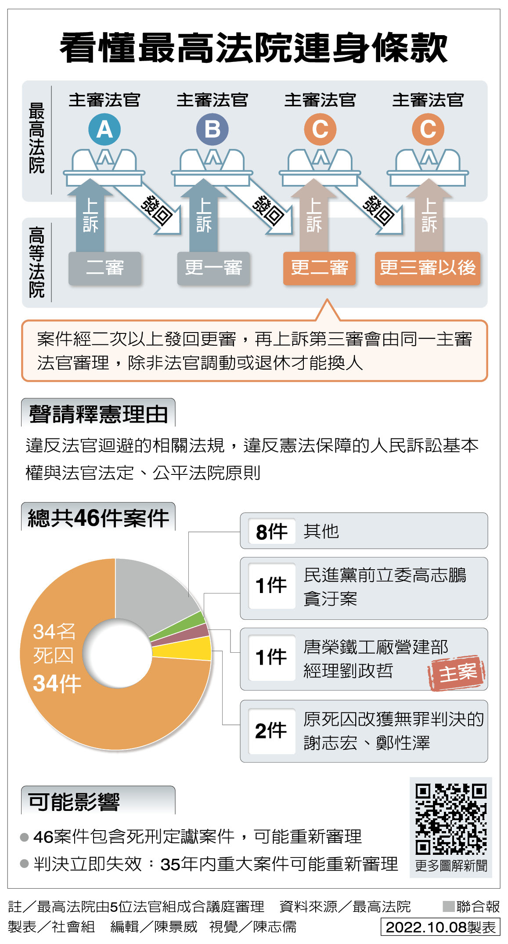
更二連身條款訂定始末：司法院以76年1月10日(76)院台廳二字第01186號函詢可否試辦及有無窒礙難行，本院檢討後認無試辦必要。嗣司法院因認「就第2次以上發回更審之民、刑事上訴案件，分由最後發回之原承辦法官辦理，無損於當事人之審級利益，原則可行」，再以76年3月13日(76)院台廳二字第02453號函令本院試辦(該函令是在釋字第178號解釋公布之後所為)。本院乃決定自76年3月16日起試辦，並以76年3月23日(76)台文字第0203號函司法院備查，其後召開會議訂定。

Slide 4
法官於更審案件上訴後再次參與第三審裁判，係先後參與第三審裁判，並無上、下審級關係，且該2次(含以上)第三審之審查對象，分別為第二審之第1次及更審裁判，既與審級救濟利益無關，亦非審查自己先前之裁判，自不構成自行迴避事由。至於法官縱於先前撤銷發回裁判，表達不利於被告之法律見解(多數為被告上訴案件，故通常是有利被告之判斷)，亦屬糾正原審裁判之反射效果，乃審級救濟制度之本質使然，亦與應排除之預斷危險無關。
法律審之自我拘束：終審法院發回更審之案件，不僅更審法院應受發回理由之法律上判斷拘束(垂直拘束)，受理更審上訴案件之法律審，亦須受先前發回理由之拘束(水平拘束)。更二連身條款，毋寧更能達到統一見解之目的，且與德國聯邦最高法院依區域或案件性質「分庭」辦理上訴案件之事務分配規則相當，自不構成違憲。

Slide 5
釋字第665號：
  法院案件之分配，如依事先訂定之一般抽象規範，將案件客觀公平合理分配於法官，足以摒除恣意或其他不當干涉案件分配作業者，即與保障人民訴訟權之憲法意旨，並無不符。法官就受理之案件，負有合法、公正、妥速處理之職責，而各法院之組織規模、案件負擔、法官人數等情況各異，且案件分配涉及法官之獨立審判職責及工作之公平負荷，於不牴觸法律、司法院訂定之法規命令及行政規則（法院組織法第78條、第79條參照）時，法院就受理案件分配之事務，自得於合理及必要之範圍內，訂定補充規範，俾符合各法院受理案件現實狀況之需求，以避免恣意及其他不當之干預，並提升審判運作之效率。
法官分案之最高指導原則，為法定法官原則，此原則是為了避免人為恣意操作，然而並不等同於(電腦)抽籤原則。重點在於分案規則是否具有依事先、抽象、一般規則而制定之特性，且自始不排除基於專業分工或其他合理考量。

Slide 6
更二連身條款之合憲性說明
  符合事先性原則：更二連身條款早已訂定完成。
  符合一般性原則：適用於所有民、刑事之上訴第三審案件。
  符合抽象性、客觀明確性原則：符合「更二審以後的案件(即更三審以上之上訴案件)」，分由最後發回更審之原承辦法官(即主筆法官)辦理(但合議庭其他成員可能不同)。
  符合公平原則，且足以摒棄恣意或不當干涉：構成連身之前，係依電腦隨機抽籤之方式分案，形成主筆法官。就該案件之整體分案程序而言，「更二以後」的案件分由原承辦股法官辦理，乃先前電腦隨機分案之當然結果。
  符合合理及必要性原則：本院受理之連身案件，至少歷經偵查、第一審、第二審、第1次第三審、更一審、第2次第三審、更二審、第3次第三審、更三審之訴訟程序。符合法治國要求之合理審判期間、法一致性及法安定性等考量。

Slide 7
美國聯邦最高法院只設1庭，撤銷發回案件再上訴後，當然仍由同庭辦理。
德國聯邦最高法院設有多庭，其民事案件以專業分庭，例如智財事件由民1庭受理，家事事件由民12庭受理；刑事案件則以原判決法院所屬地區劃分，例如刑1庭受理慕尼黑、斯圖加及卡斯盧爾的高等法院判決之上訴案件。因此，同一案件撤銷(廢棄)發回更審後之上訴案件，必然由原撤銷(廢棄)之同庭法官審理。
日本最高裁判所設1個大法庭、3個小法庭，大法庭由全體法官組成。倘撤銷發回之第三審裁判係由大法庭作成，則更審之上訴案件必然是由曾經參與同一案件之第三審法官參與。
更二連身條款使更三審判決之上訴案件，經由依法定程序訂定之分案要點，分由先前以電腦隨機分案之同一主筆法官辦理，符合釋字第655號解釋意旨，較之外國終審法院之分案模式，並無不當，且符合建構組織金字塔及訴訟金字塔之終局目標，何來違憲之有？

